Slide 1
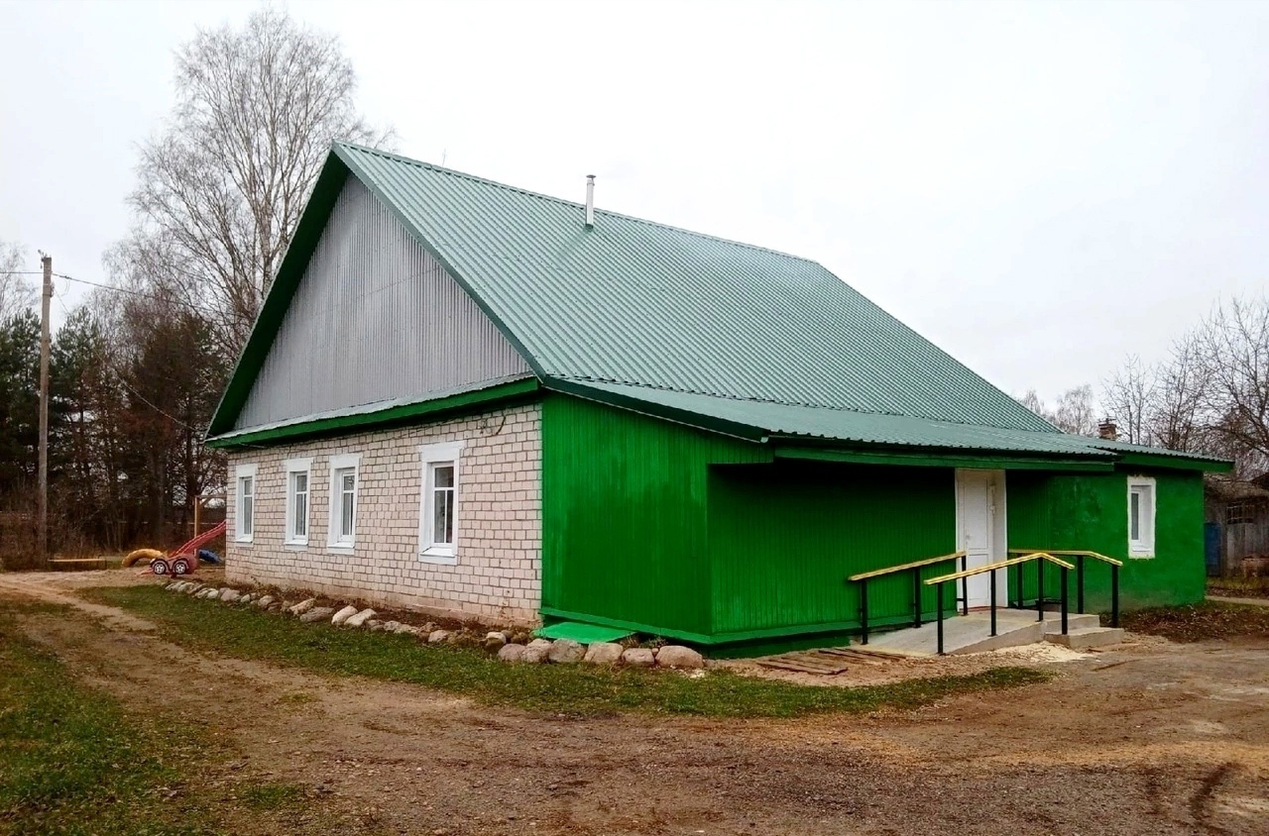
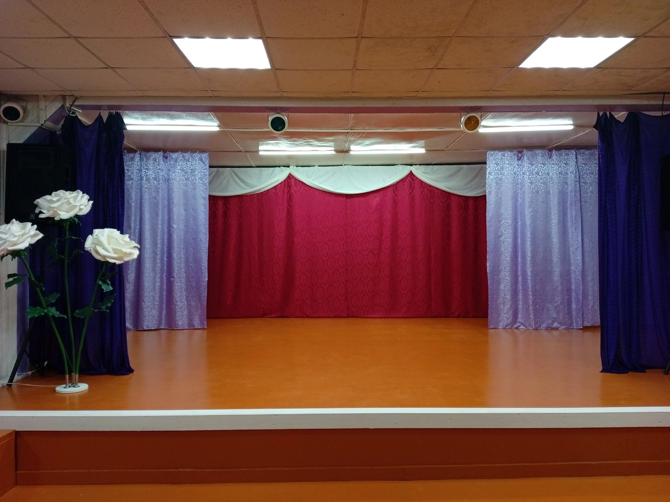
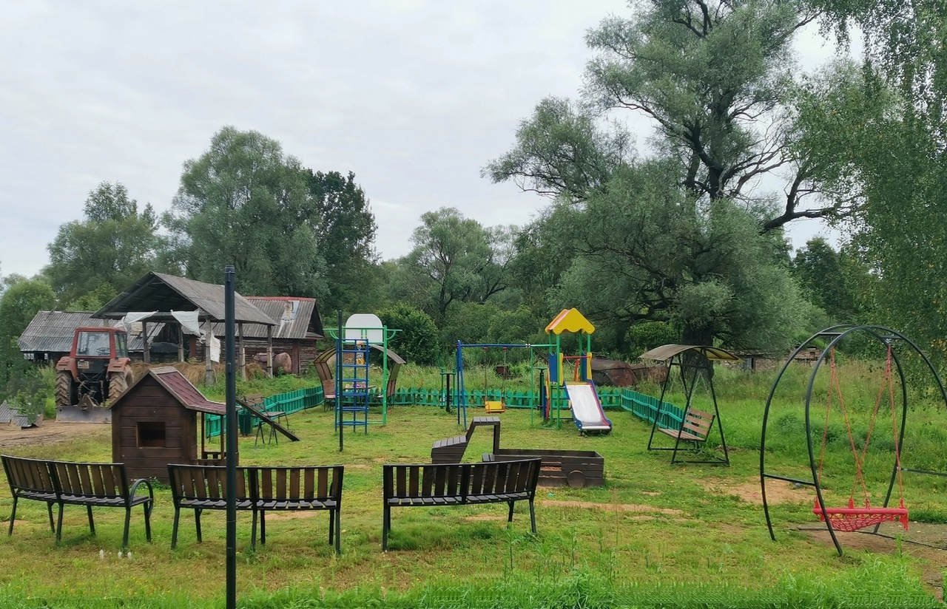
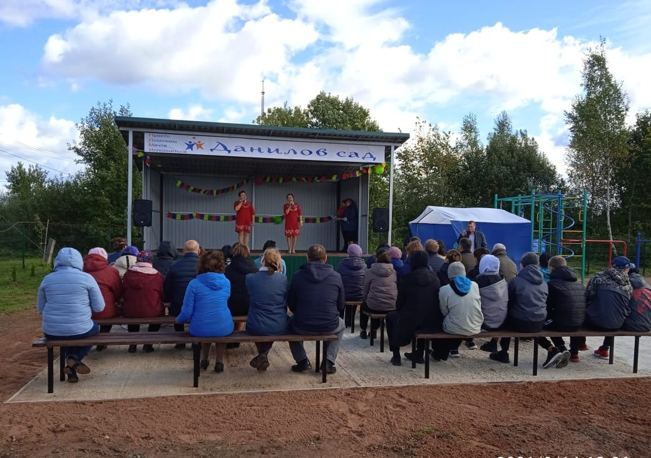
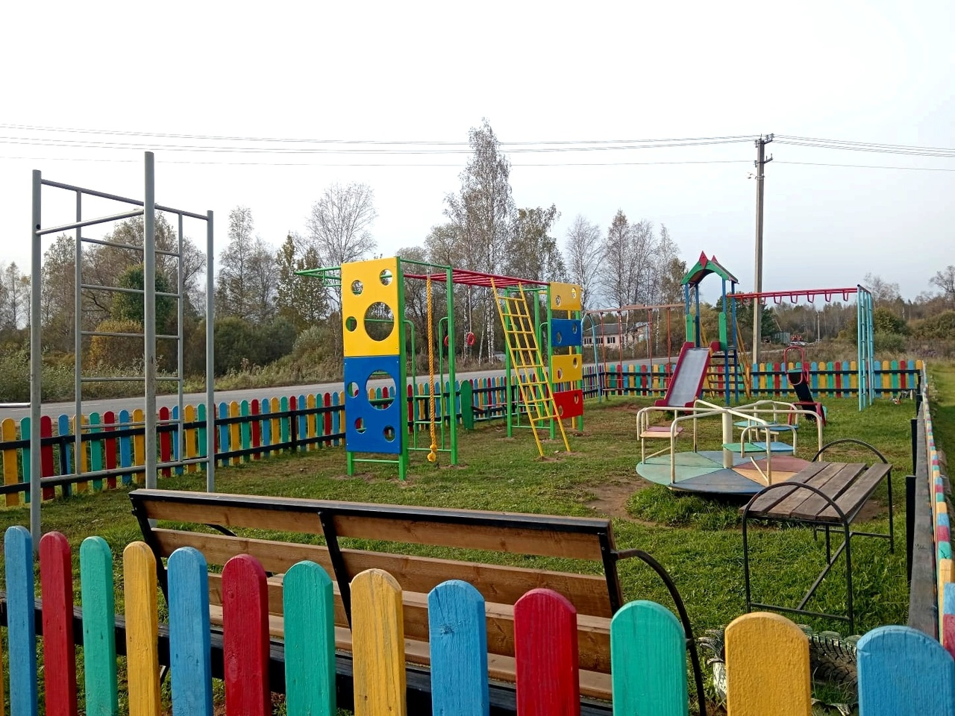
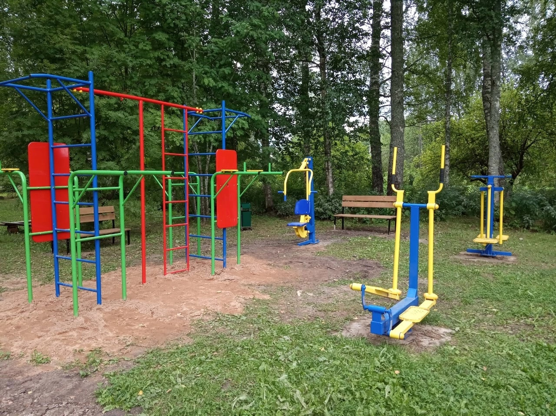
Проекты инициативного бюджетирования - 2024
Практики Инициативного
бюджетирования на территории Залучского
сельского поселения

Slide 2
2

Slide 3
ПОВЕСТКА ДНЯ:
3
Выбор председателя и секретаря собрания.
Информация о реализации Практики поддержки местных инициатив (далее ППМИ)
Выбор первоочередной проблемы для участия в реализации ППМИ-2025.
Определение суммы субсидии, на которую будет подаваться заявка про практике ППМИ.
Определение суммы вклада населения и ИП (организаций) для реализации Практики.
Выбор инициативной группы для организации работ в рамках ППМИ.
Распределение суммы экономии по результатам аукционных мероприятий в рамках ППМИ.
Информация о реализации проекта «Дорога к дому».
Определение первоочередной проблемы для участия в реализации проекта «Дорога к дому»
Распределение суммы экономии по результатам аукционных мероприятий в рамках проекта «Дорога к дому».

Slide 4
ТИПОЛОГИЯ ППМИ
4
Обеспечение первичных мер пожарной безопасности.
Создание условий для обеспечения жителей услугами связи, общественного питания, торговли и бытового обслуживания.
Создание условий для организации досуга и обеспечения жителей услугами организаций культуры.
Обеспечение условий для развития физической культуры, школьного спорта и массового спорта, организация проведения официальных физкультурно-оздоровительных и спортивных мероприятий.
Организация благоустройства территории (включая освещение улиц, озеленение территории, установку указателей с наименованиями улиц и номерами домов, размещение и содержание МАФ
Организация и осуществление мероприятий по работе с детьми и молодежью.
Создание условий для массового отдыха жителей и организация обустройства мест массового отдыха населения.
Участие в организации деятельности по накоплению (в т.ч. раздельному накоплению) и транспортированию ТКО.
Организация ритуальных услуг и содержание мест захоронения.

Slide 5
Критерии отбора ППМИ
5

Slide 6
Всего в определении инициатив приняло участие 920 чел.
Свод
6
Инициатива | Количество человек, поддержавших данную инициативу | В том числе
 |  | анкетирование | Онлайн-голосование (ВКонтакте) | ПОС
Ремонт деревянного моста через р.Робья в с.Залучье | 348 | 48 | 299 | 1
Благоустройство гражданского кладбища в с.Залучье | 232 | 36 | 195 | 1

Slide 7
7
Ремонт деревянного моста через р.Робья в с.Залучье
Благоустройство гражданского кладбища в с.Залучье

Slide 8
Определение суммы вклада населения и организаций в реализацию Проекта
8

Slide 9
ВЫБОРЫ ЧЛЕНОВ ИНИЦИАТИВНОЙ ГРУППЫ
9
СОСТАВ И ФУНКЦИИ ИНИЦИАТИВНОЙ ГРУППЫ
Инициативная группа – это команда единомышленников, которая помогает администрации поселения готовить и выполнять проект на всех его стадиях от момента подготовки документов на конкурс до завершения работ.
Задачи инициативной группы:
Вовлечение населения в участие по подготовке и реализации проекта;
Подготовка конкурсной документации;
Сбор денежных средств от населения и спонсоров для софинансирования проекта;
Информирование населения о ходе реализации проекта на всех его стадиях;
Мониторинг качества выполняемых работ;
Участие в приемке работ и обеспечение сохранности объекта в процессе эксплуатации;
Участие в торжественном открытии объекта

Slide 10
10
Дорога к дому
Инициатива | Количество человек, поддержавших данную инициативу | в том числе:
 |  | анкетирование | онлайн- голосование (ВК) | ПОС | Собрание граждан
ремонт участка автомобильной дороги д.Шумилкино | 78 | 18 | 43 | 3 | 14 (87,5 %)
ремонт участка автомобильной дороги д.Пинаевы Горки ул.Новая | 68 | 29 | 19 | 1 | 19 (18,3 %)

Slide 11
ВМЕСТЕ МЫ СМОЖЕМ БОЛЬШЕ !!!

